Slide 1



上海理工大学
基于微信小程序的移动学习平台
环境构建与系统设计开发
答辩人：韩飞
导师：张雷洪
专业：印刷工程
出版印刷与艺术设计学院

Slide 2

目 录
CONTENTS
一、 绪论
二、 基于微信小程序移动学习平台的理论基础与关键技术
三、 移动学习平台的功能设计分析
四、 移动学习平台的使用案例
五、 总结与展望

Slide 3
第一章
绪论

Slide 4



1-1 研究背景
学习环境与背景
社会和用户基础
微信的促进
移动互联网技术的出现和发展，正以前所未有的速度和深度在影响着教育，我们的学习方式将会发生巨大的变化。
现代社会信息量剧增，人们在有限的时间和空间范围内不能够有效完成学习内容，于是零散的时间和移动的空间就成为一种补充。
人们可以利用智能设备在任何时间、任何地点进行学习，而不必受到学习地点、学习场所等的限制和约束。
充足的技术条件、庞大的用户群体、良好的社会基础，使得移动学习不仅成为现实，而且正在迅猛发展中。
在微信庞大的用户基础上对移动学习的发展推广起到了相当大的促进作用。微信用户只需在微信小程序上搜索相关的微信小程序名称然后点击进去就能开始使用学习，无需安装，即用即走十分便捷。

Slide 5
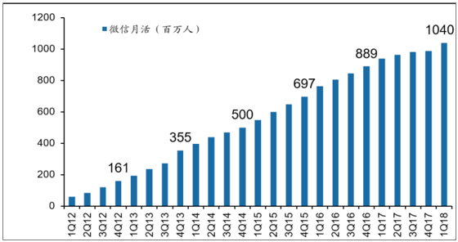
1-2 国内外研究现状
Keengan：移动学习可随时随地学习
国外
Dye：移动设备和技术的重要性
Nyiri：人与人的移动交互
O'Malley：学习者是移动学习的中心
国内
腾讯：微信的普及
杨敏：关于新媒体的思想教育
白浩：微信公众平台的优势

Slide 6
1-3 研究的目的与意义
通过实现Node内容管理系统与微信小程序的结合，构建一个学习者可用的移动学习平台，并对这一过程中应用到的理论和技术进行探讨，为微信小程序在教育领域的应用开发以及微信小程序应用于移动学习领域提供思路和参考，为以后进一步的研究提供实践基础。通过对移动学习平台的分析和总结以及对移动学习平台的功能划分和设计，验证微信小程序作为移动学习窗口和载体是否可行，以促进移动学习理论的发展，拓宽移动学习研究的阵地。
利用当下流行的社交软件一一微信提供的小程序功能，构建一种基于微信小程序的移动学习平台。可将此移动学习平台用于教师个人自建学习平台，也可向所有学习者开放提供学习服务，为高校探索移动学习提供借鉴，同时也为学习者进行移动学习提供一种新的选择和尝试。

Slide 7
第二章
基于微信小程序移动学习平台的理论基础与关键技术

Slide 8
2-1 移动学习理论基础
移动学习理论
移动学习特点
移动学习是在教育领域中伴随着信息技术特别是移动通信技术的发展而产生的一种新型的学习方式，借助移动智能通讯设备和移动通讯技术支持，以其便携、互联等特点满足了学习者随时随地进行学习的需求，移动学习在移动互联网迅猛发展的当下具有十分广阔的发展前景。
1.学习形式的移动性
2.学习内容的即时性
3.学习过程的交互性

Slide 9
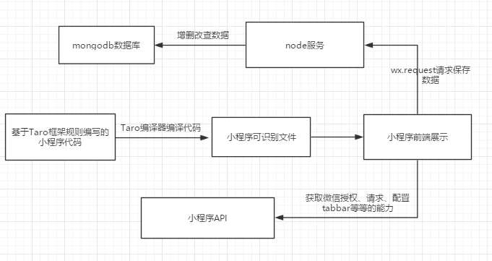
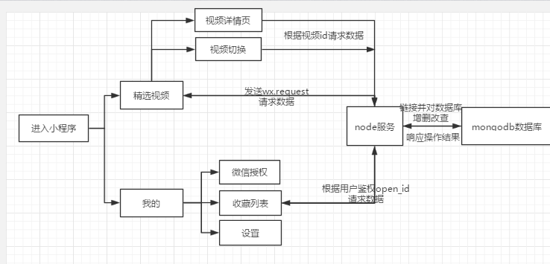
2-2 移动学习平台架构设计
平台体系结构设计
平台逻辑结构设计

Slide 10
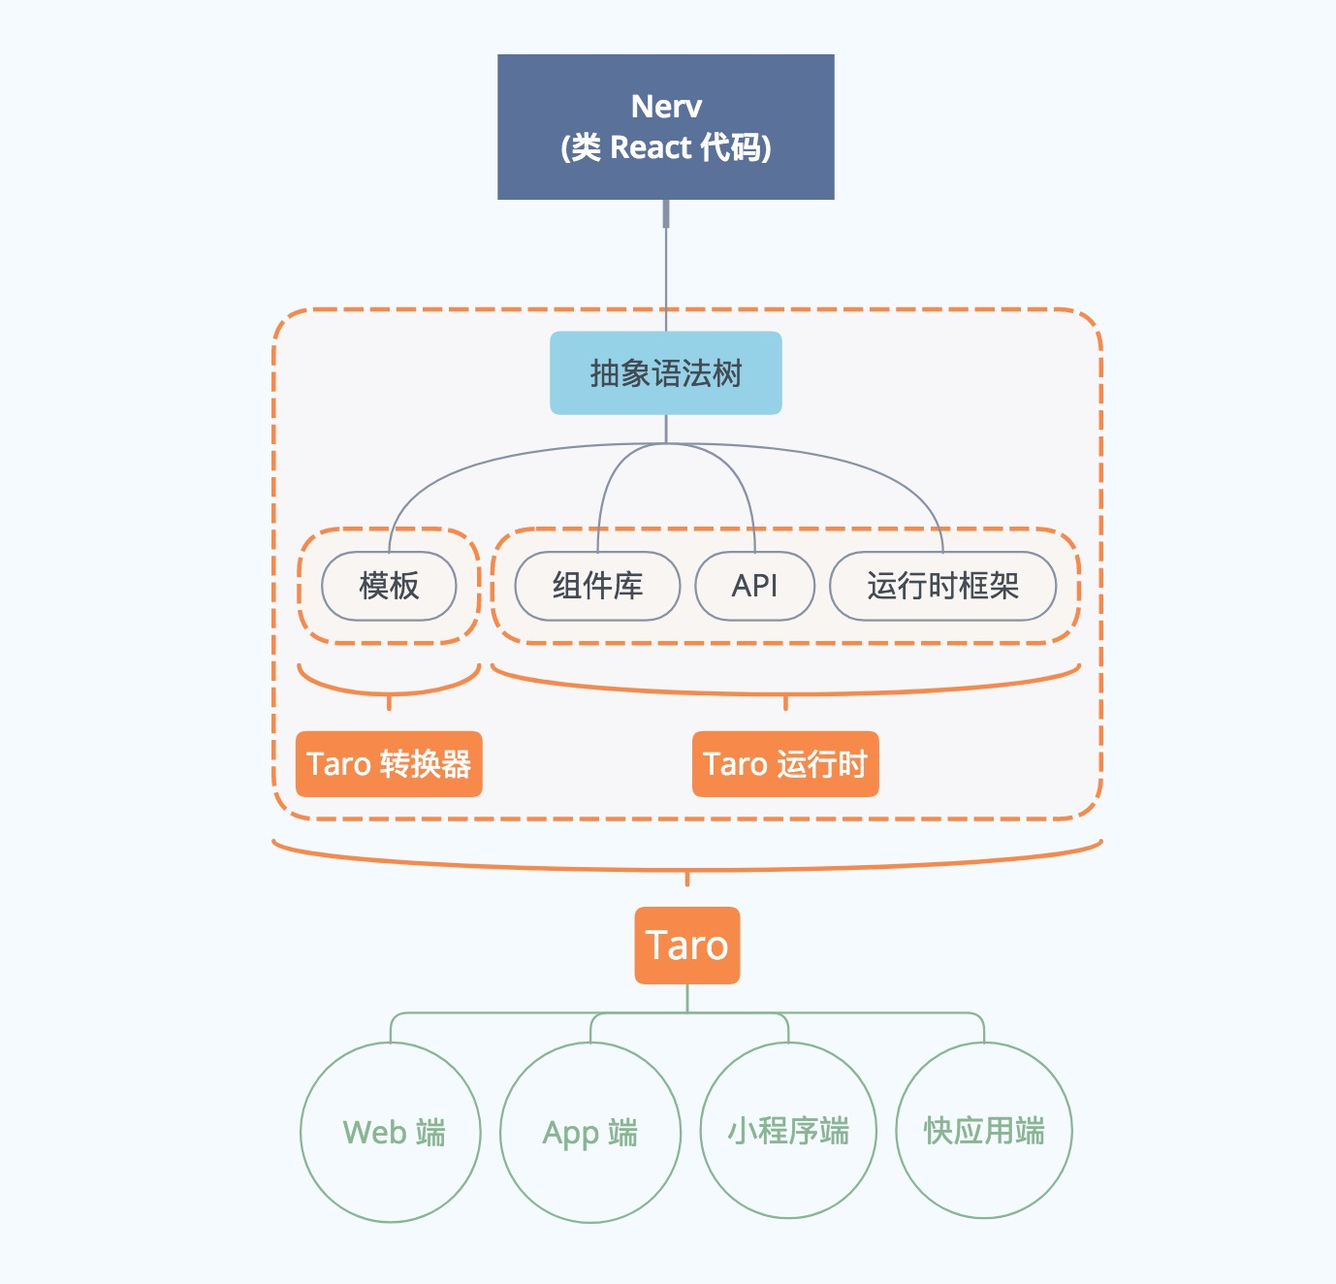
2-3 移动学习平台关键技术
1.多端框架Taro
2.Webpack构建工具
3.微信小程序
4.Node服务器

Slide 11
第三章
移动学习平台的功能分析

Slide 12
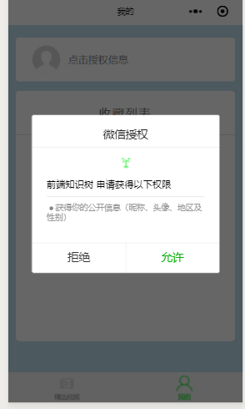
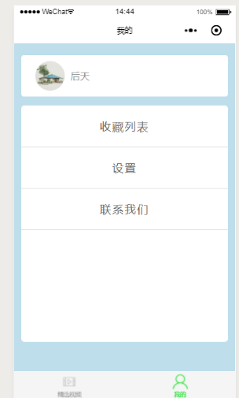
3-1 用户授权功能设计
用户授权流程：
点击默认头像时调用微信授权接口，在用户允许授权后获取用户微信相关的个人信息。18年5月份以前是可以直接调用的，新版本只能通过Button组件必须由用户触发点击设置openType='getUserInfo'，并用onGetUserInfo={this.getUserInfo}
获取用户授权的结果，如果用户点击确认的话，会返回微信授权授权的数据，例如微信头像昵称绑定的手机号等等，这里会把授权后拿到的头像和昵称展示到页面上。

Slide 13
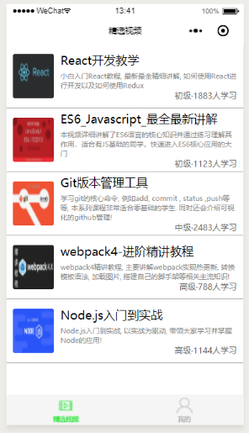
3-2 精选视频列表功能设计
学习者打开微信小程序，微信小程序将展示全部的精选课程列表，精选课程列表是根据进入页面请求视频列表的接口，从接口中拿到返回的视频列表相关的数据而展示的，除了展示每个精选视频教程的主题、内容、图片，还在右下角展示学习该课程的人数有多少。

Slide 14
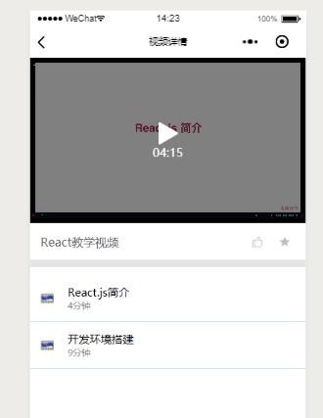
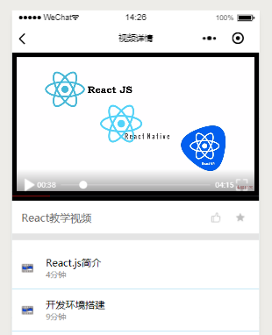
3-3 教学视频详情功能设计

Slide 15
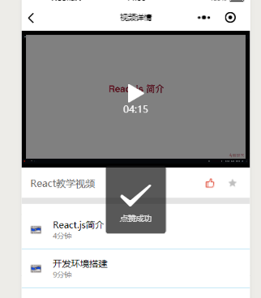
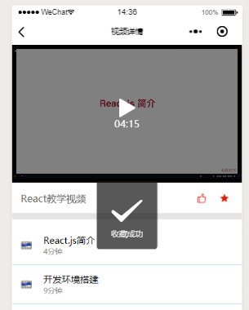
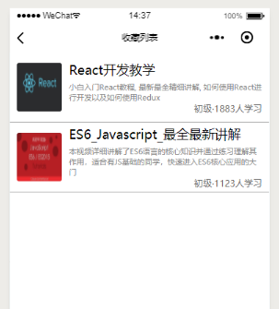
3-4 点赞收藏功能设计

Slide 16
第四章
总结与展望

Slide 17

总结与展望
全文总结
本研究在对移动学习的已有研究进行梳理的同时，对移动学习的理论和概念进行了界定，通过将微信小程序与内容管理系统相结合，从系统设计、环境搭建到功能和页面的实际开发，并实际上线运行了一个基于微信小程序的移动学习平台，结合《React视频教学》等课程对移动学习平台的各项功能进行了测试和应用。
不足与展望
对于移动学习平台的开发受限于时间关系，对有些功能设计和实现的不够完美，比如缺少测验功能，暂时通过其他方式间接实现此功能，同时界面的设计也存在改进的空间，这些工作将在试运行中逐步实现和不断完善。另外本研究的重点在于移动学习平台的构建和实现，对于学习的内容关注较少，资源不够丰富，需要不断进行扩充和丰富。

Slide 18
第五章
主要参考文献

Slide 19
李玉顺，马丁.移动学习的现状与趋势[[J].中国信息技术教育，2008
Nyiri K.Towards a philosophy of m-learning; proceedings of the Wireless and Mobile Technologies in Education, 2002 Proceedings IEEE International Workshop on, F, 2012
1
闰英琪.微信支持下的移动学习活动设计与实证分析一一以“VF程序设计”课程为例田.电化教育研究，2016, 2
6
2
5
3
Facebook.《React：引领未来的用户界面开发框架》，2014
刘豫钧，A淑芳.移动学习一一国外研究现状之综述现代教育技术，2014,03
4
白浩，郝晶晶.微信公众平台在高校教育领域中的应用研究中国教育信息化，2013

Slide 20
请老师批评指正
THANKS
答辩人：韩飞
指导老师：张雷洪

